Slide 2
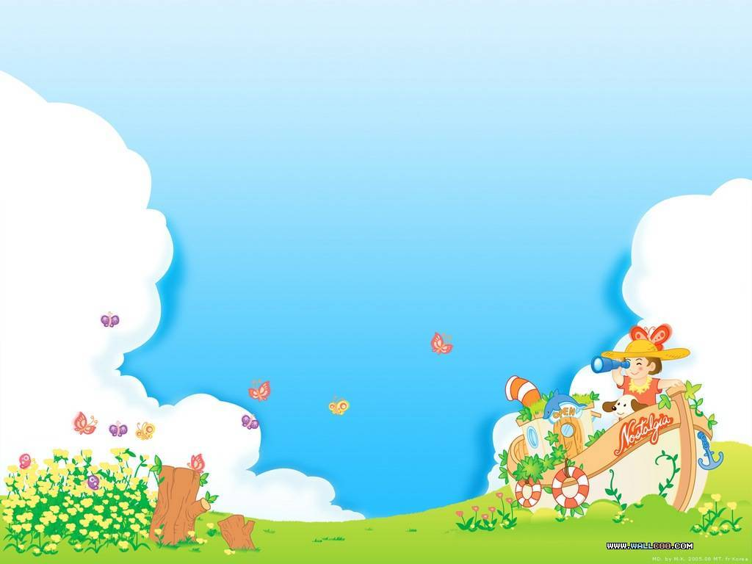
1. Ôn luyện tập đọc
2
3
1
16
8
6
7
5
4
14
13
10
11
9
15
12

Slide 3
Con hãy một đoạn đọc bài đọc : “Mỗi người một việc ”
Trả lời câu hỏi sau:
Bài thơ nói đến những đồ vật, con vật và loài cây nào ?
1

Slide 4
Bài thơ nói đến những đồ vật, con vật và loài cây là :
+ Đồ vật: cái chổi, cây kim, sợi chỉ,quyển vở, đồng hồ, cái rá, hòn than, cánh cửa;
+ Con vật: con gà;
+ Loài cây: ngọn mướp.

Slide 5
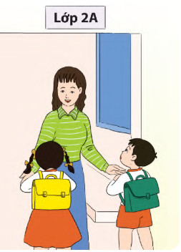
2
Con hãy đọc thuộc lòng bài đọc : “Cô giáo lớp em ” trang 57 (SGK)
Trả lời câu hỏi sau: Tìm những hình ảnh đẹp trong khổ thơ 1 và khổ thơ 2.

Slide 6
2. Tìm những hình ảnh đẹp trong khổ thơ 1 và khổ thơ 2.
Cô mỉm cười thật tươi. (khổ thơ 1)
Gió đưa thoảng hương nhài Nắng ghé vào cửa lớp. (Khổ thơ 2)

Slide 7
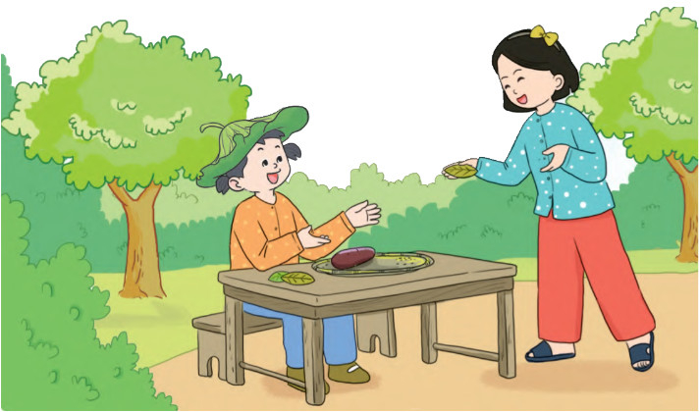
3
Con hãy đọc bài đọc : “Chơi bán hàng” trang 57 (SGK)
Trả lời câu hỏi sau: Hương và Thảo chơi trò chơi gì? Hàng để hai bạn mua bán là gì ? Ai là người bán? Ai là người mua?

Slide 8
Hương và Thảo chơi trò chơi gì? Hàng để hai bạn mua bán là gì ? Ai là người bán? Ai là người mua?
a) Hương và Thảo chơi trò chơi bán hàng.
b) Hàng để hai bạn mua bán là củ khoai lang.
c) Bạn Hương là người bán. Bạn Thảo là người mua.

Slide 9
4
Con hãy đọc bài đọc : “Làm việc thật là vui” trang 6 (SGK)
Trả lời câu hỏi sau:
Mỗi vật, con vật được nói trong bài làm việc gì?

Slide 10
1. Mỗi vật, con vật được nói trong bài làm việc gì?
Đồng hồ: báo phút, báo giờ.
Con gà trống: gáy vang ò … ó … o…, báo cho mọi người biết trời sắp sáng, mau mau thức dậy.
Con tu hú: kêu tu hú, tu hú báo hiệu sắp đến mùa vải chín.
Con chim sâu: bắt sâu, bảo vệ mùa màng.
Cành đào: nở hoa cho sắc xuân thêm rực rỡ, ngày xuân thêm tưng bừng.

Slide 11
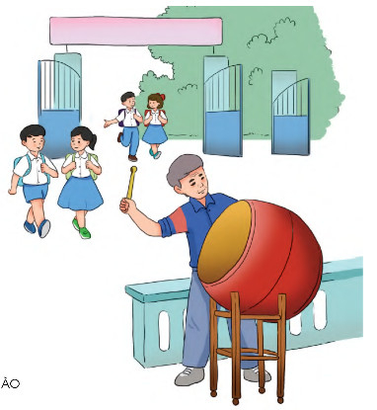
Con hãy đọc thuộc lòng bài đọc : “Cái trống trường em “ trang 40 (SGK)
5

Slide 12
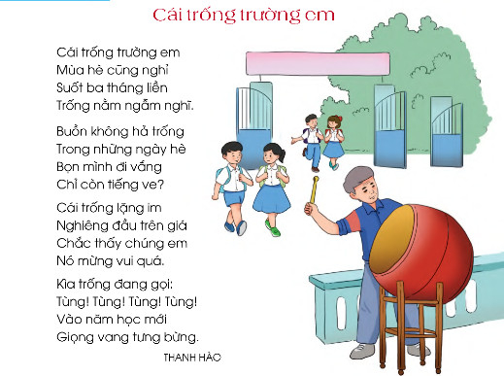

Slide 13
6
Em hãy đọc bài đọc : “ Mít làm thơ “ trang 25. Trả lời một trong các câu hỏi sau:
1. Ai dạy Mít làm thơ?
2. Mít tặng Biết Tuốt câu thơ như thế nào?

Slide 14
1. Ai dạy Mít làm là : Thi sỹ Hoa Giấy
2. Mít tặng Biết Tuốt câu thơ như thế nào?
Một hôm đi dạo qua dòng suối
Biết Tuốt nhảy qua con cá chuối.

Slide 15
Con hãy đọc thuộc lòng bài đọc : “Ngày hôm qua đâu rồi ? ” trang 15 (SGK)
7

Slide 16
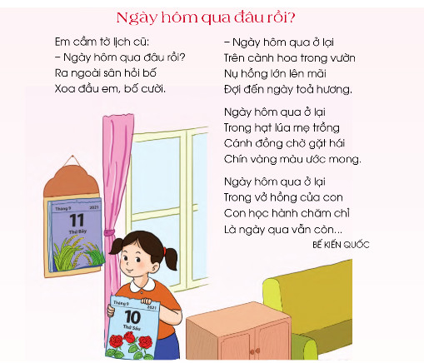

Slide 17
8
Con hãy đọc bài đọc 1: “Mỗi người một việc ” trang 9 (SGK )
Trả lời câu hỏi sau: Hãy nói về lợi ích của một đồ vật ( hoặc con vật, loài cây) trong bài thơ?

Slide 18
Lợi ích của một đồ vật ( hoặc con vật, loài cây) trong bài thơ là :
+ Cái chổi để quét nhà, quét sân
+ Cây kim, sợi chỉ để may vá quần áo
+ Cái rá vo gạo, hòn than đốt lò
+ Con gà gáy sáng để báo mọi người thức dậy
+ Quyển vở chép chữ cả ngày
+ Cánh cửa biết mở để cho nắng vào …….

Slide 19
9
Con hãy đọc một đoạn bài đọc : “Bức trabg bàn tay” trang 66 (SGK)
Trả lời câu hỏi sau:
Cô giáo yêu cầu học sinh vẽ gì ?
Vì sao bức tranh của Hải làm cô giáo ngạc nhiên ?
Món quà quý nhất cô giáo nhận được từ bức tranh là gì ?

Slide 20
Trả lời câu hỏi sau:
Cô giáo yêu cầu học sinh vẽ gì ?
Cô giáo yêu cầu học sinh vẽ một vật em thích hoặc một người em yêu quý.
2.Vì sao bức tranh của Hải làm cô giáo ngạc nhiên ?
Bức tranh của Hải làm cô giáo ngạc nhiên vì bức tranh ấy chỉ có hình một bàn tay được vẽ rất đơn giản và vụng về.
3. Món quà quý nhất cô giáo nhận được từ bức tranh là gì ?
Món quà quý mà cô giáo nhận được từ bức tranh là sự yêu mến, quý trọng của học sinh dành cho mình.

Slide 21
10
Em hãy đọc bài đọc : “ Giờ ra chơi ” trang 31. Trả lời một trong các câu hỏi sau:
1. Em hiểu từng đàn chim áo trắng là ai ?
2. Các bạn làm gì trong giờ ra chơi ?
3. Các bạn làm gì sau giờ ra chơi ?

Slide 22
Trả lời một trong các câu hỏi sau:
1. Từng đàn chim áo trắng là từng nhóm học sinh mặc áo trắng.
2. Trong giờ ra chơi các bạn chơi nhảy dây, đá cầu.
3. Các bạn xếp hàng vào lớp để bắt đầu bài học mới sau giờ ra chơi.

Slide 23
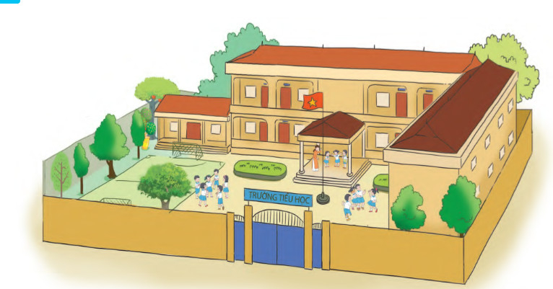
11
Con hãy đọc bài đọc : “Trường em ” trang 43 (SGK )
Trả lời câu hỏi sau: Hà và các bạn thích những gì ở ngôi trường mới ?

Slide 24
Hà và các bạn thích mọi thứ ở ngôi trường: Từ cổng trường đến các lớp học đều được khoác tấm áo mới.
Hà và các bạn thích những gì ở ngôi trường mới là : Hà và các bạn thích mọi thứ ở ngôi trường: Từ cổng trường đến các lớp học đều được khoác tấm áo mới.

Slide 25
12
Con hãy đọc thuộc lòng bài đọc : “Ngày hôm qua đâu rồi ? ” trang 15 (SGK)
Trả lời câu hỏi sau: Bạn nhỏ hỏi bố điều gì ?

Slide 26
Bạn nhỏ đã hỏi bố điều gì?
Bạn nhỏ hỏi bố “Ngày hôm qua đâu rồi”

Slide 27
13
Em hãy đọc đoạn 2 bài đọc : “Một ngày hoài phí ? ” trang 17 (SGK)

Slide 28
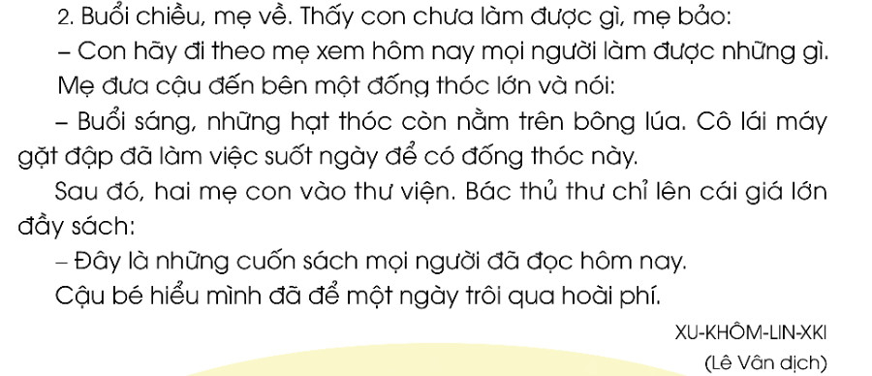
Một ngày hoài phí

Slide 29
14
Em hãy đọc bài đọc “ Phần thưởng ” trang 33. Trả lời một trong các câu hỏi sau:
1. Na là một học sinh thế nào?
2. Theo em điều bí mật được các bạn của Na bàn bạc là gì?
3. Em nghĩ Na xứng đáng được thưởng không ? Vì sao ?

Slide 30
1. Bạn nhỏ ở thành phố về thăm quê .
2. Quê ngoại bạn ở nông thôn.
3. Bạn thấy ở quê có những điều lạ là : Đầm sen nở ngát hương/ gặp trăng gặp gió bất ngờ/ con đường đất rực màu rơm phơi/ bóng tre mát rợp vai người / vầng trăng như lá thuyền trôi êm đềm.
4. Bạnnhỏ nghĩ về những người làm ra hạt gạo là : Bạn ăn hạt gạo đã lâu, nay mới gặp những người làm ra hạt gạo. Bạn thương họ như thương người ruột thịt, thương bà ngoại mình.

Slide 31
15
Học sinh đọc một đoạn trong bài tập đọc “ Chậu hoa” trang 52 -53. Trả lời một trong các câu hỏi sau:
1. Chuyện gì xảy ra ngoài hành lang khi thầy giáo đang viết bài ?
2. Thầy giáo nói gì với đám học trò đang vây quanh ?
3. Các bạn trong lớp tưởng tượng câu hoa nói gì ?

Slide 32
1. Chuyện gì xảy ra ngoài hành lang khi thầy giáo đang viết bài ?
Khi thầy giáo đang viết bài thì nghe tiếng “rầm” ngoài hành lang do bạn Huy làm vỡ chậu hoa.
2. Thầy giáo nói gì với đám học trò đang vây quanh ?
- “Trước hết, phải cứu cây hoa đã!”
- “Các em thử nghĩ xem, nếu cây hoa biết nói, nó sẽ nói gì với các em.”
3.Các bạn trong lớp tưởng tượng câu hoa nói gì ?
- “Các bạn có thương tôi không?”
- “Tôi sẽ không nở hoa được nữa!”

Slide 33
16
Em hãy đọc đoạn 1 bài đọc : “Một ngày hoài phí ? ” trang 17 (SGK)
Trả lời một trong các câu hỏi sau: Mẹ dặn cậu bé làm gì ?

Slide 34
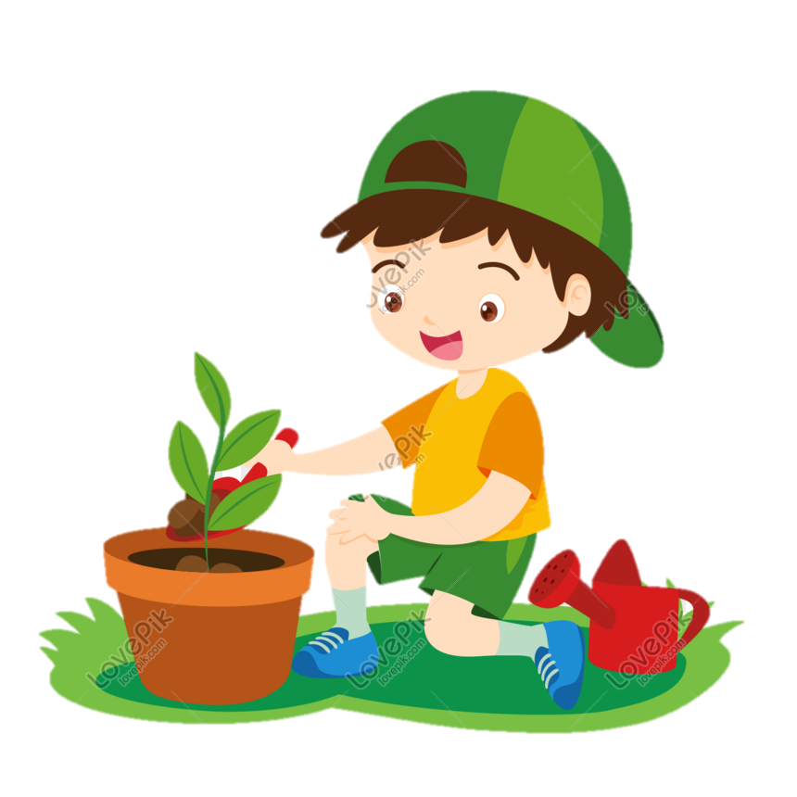
Mẹ dặn cậu bé làm gì ?
Mẹ dặn cậu bé: trồng một cái cây và đọc một quyển truyện

Slide 37
HỌC SINH ÔN LẠI BÀI
ĐỌC LẠI CÁC BÀI TẬP ĐỌC

Slide 38
DẶN DÒ
VỀ NHÀ ÔN LẠI CÁC BÀI TẬP ĐỌC TỪ TuẦN 10 – TuẦN 17

